Slide 1
유닉스와 리눅스

Slide 2
유닉스와 리눅스
운영체제 개요
리눅스의 특징과 구조
리눅스의 배포판
리눅스 실습환경 구축

Slide 3
유닉스의 시작과 발전 과정을 이해하고 설명할 수 있다.
운영체제의 역할과 구성 요소가 무엇인지 설명할 수 있다.
리눅스의 탄생과 발전 과정을 설명할 수 있다.
GNU 프로젝트, 리눅스 배포판이 무엇인지 이해하고 설명할 수 있다.

Slide 4
Section 01
유닉스와 리눅스

Slide 5
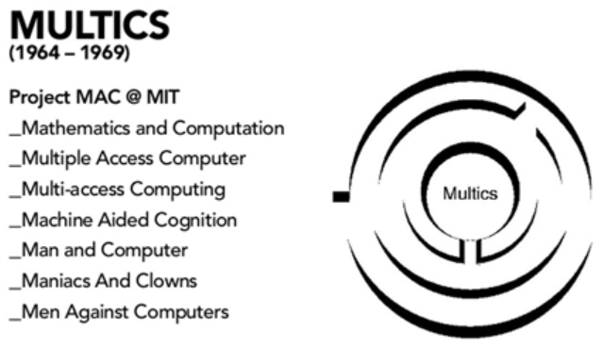
01 유닉스와 리눅스
운영체제의 등장: 멀틱스
운영체제의 시초라고 불리는 “멀틱스(Multics)”의 역사는 1960년대 말로 거슬러 올라간다. 그 당시 세계 최대규모의 회사였던 General Electric (GE)와 거대 통신 기업 AT&T 산하의 벨 연구소, 그리고 공대의 끝판왕 MIT(Massachusetts Institute of Technology)는 합심하여 공동 프로젝트를 시작한다. 멀티유저를 지원하는 시분할 운영체제를 개발하는 것을 목표로 하였는데, 컴퓨터 한대를 여러 사용자가 공유하여 사용하는 환경에서, 컴퓨터가 여러 사용자에게서 전달되는 작업을 동시에 처리할 수 있는 시스템을 개발하려 한 것이다.

Slide 6
01 유닉스와 리눅스
유닉스의 탄생 (1969-1973)
A&T 벨 연구소 / 켄 톰슨(Ken Thompson), 데니스 리치(Dennis Ritchie)
초기 언어: 어셈블리어
혁신적 전환
1971년: 데니스 리치, C 언어 개발
1973년: C 언어로 유닉스 재작성 → 최초의 고급 언어 운영체제
유닉스의 확산 (1975-1980년대)
1975년: 유닉스 소스 코드 외부 공개 → 대학 및 기업 활용 시작
BSD 유닉스: TCP/IP 네트워크 기능 추가, 썬 마이크로시스템즈 등으로 확산
유닉스의 큰 흐름
- 벨 연구소에서 개발된 버저너이 발전하여 시스템 V(System V) 가 됨.
- BSD(Berkeley Standard Distribution) 유닉스
- 리눅스(Linux)

Slide 7
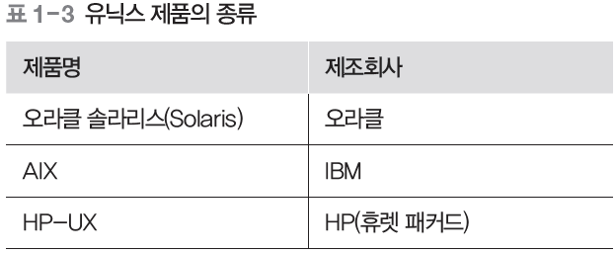
01 유닉스와 리눅스
BSD 유닉스 소송
분쟁: AT&T와 BSD 간 소스 코드 관련 소송
BSD: AT&T 코드 제거 후, 재작성
리눅스의 등장
유닉스와 호환되는 독자적 소스 코드 개발
무료 및 오픈소스 커뮤니티에서 급속히 성장
유닉스의 종류와 특징
UNIX 상표권은 The Open Group이 보유
각 회사는 UNIX 기반 운영체제를 개발해 고유한 제품명을 사용

Slide 8
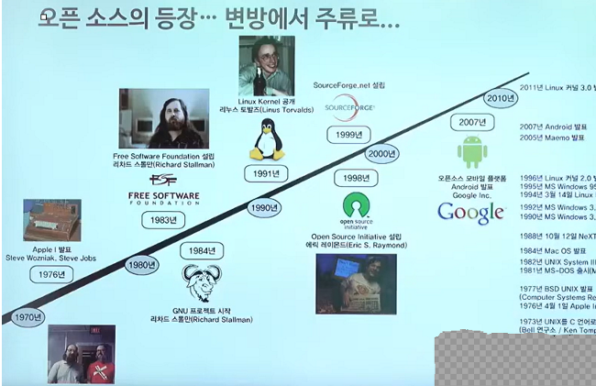
01 유닉스와 리눅스

Slide 9
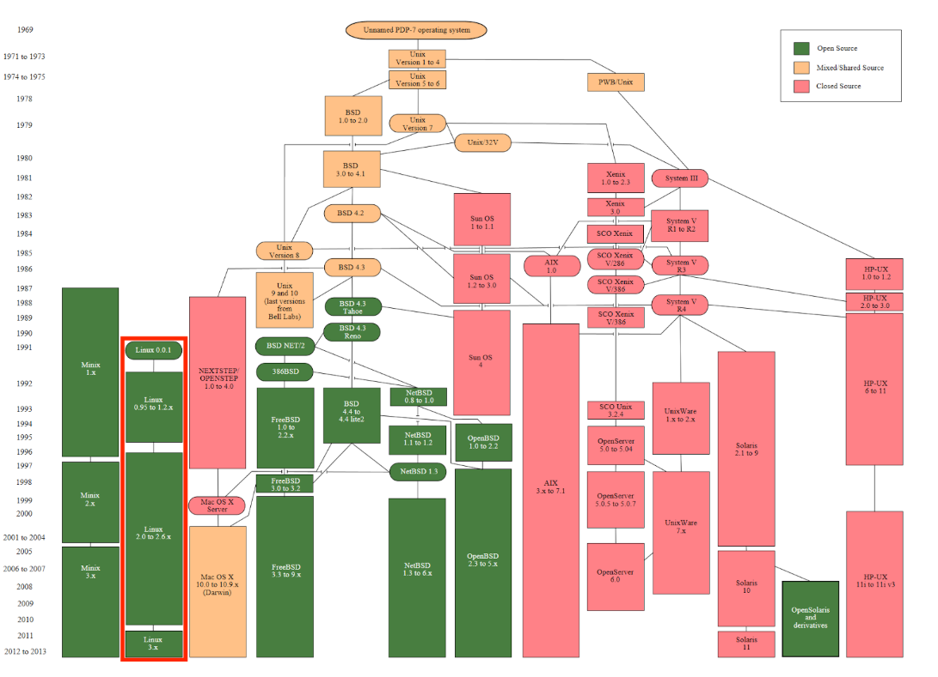
01 유닉스와 리눅스

Slide 10
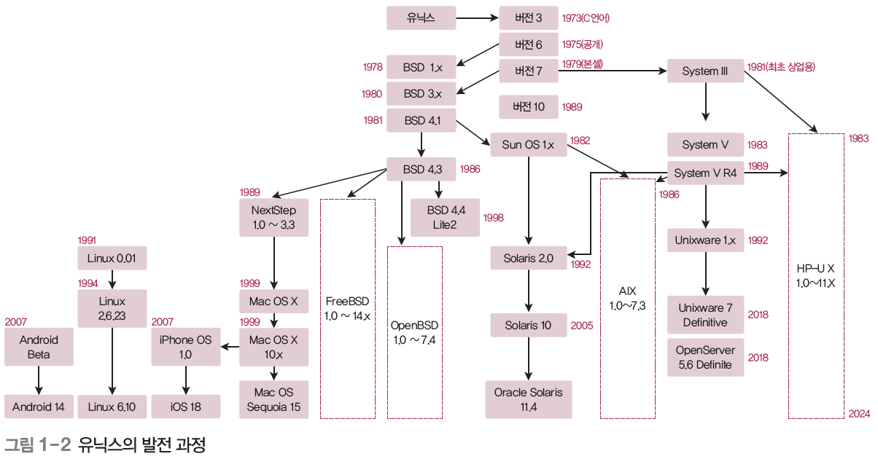
01 유닉스와 리눅스
유닉스의 시작과 발전

Slide 11
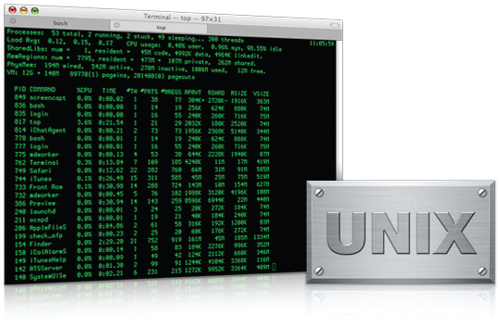
01 유닉스와 리눅스
유닉스 시스템 V
- 벨 연구소에서 개발된 버전이 발전하여 시스템 V가 됨
- 유닉스 버전 중의 최초의 대표적인 성공 사례
여러 유틸리티가 공개되면서 일반 사용자들에 확산
- 다양한 상업용 버전으로 발전
IBM의 AIX, Sun의 Solaris, HP의 UP-UX

Slide 12
01 유닉스와 리눅스
BSD 유닉스
- 공개 소스코드를 기반으로 버클리대학교에서 개선
지속적으로 발전하여 BSD 4.3 버전이 개발됨
- 주요 기능 개선
메모리 관리 기능 향상
vi 에디터 (Bill Joy 가 만듬)
네트워킹 기능 추가
TCP/IP 네트워킹, 소켓(Socket) 등
- 상업용 운영체제의 기초
썬 OS(Sun OS), 맥 OS(Mac OS) 등

Slide 13
01 유닉스와 리눅스
리눅스
- PC를 위한 효율적인 유닉스 시스템
1991년 헬싱키 대학의 Linus B. Torvalds에 의해 개발됨
- 소스코드가 공개
인터넷 상에서 자원자들에 의해서 기능 추가 및 확장됨
공용 도메인 상의 무료 OS
- 다양한 플랫폼에 포팅 가능
PC, 워크스테이션, 서버 등
- GNU 소프트웨어와 함께 배포

Slide 14
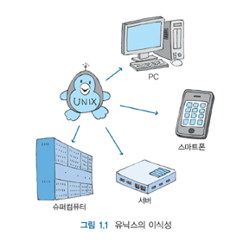
01 유닉스와 리눅스
유닉스의 특징
단순성
MIT MULTICS에 반대해서 최소한의 기능만 제공
자원에 대한 일관된 관점 제공
이식성
이식성을 위해 C 언어로 작성
다양한 플랫폼에 이식 가능
스마트폰, PC, 서버, 슈퍼컴퓨터 등
개방성
소스 코드 공개와 같은 개방성

Slide 15
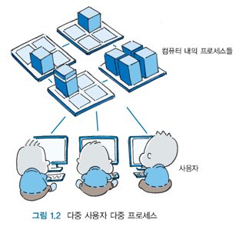
01 유닉스와 리눅스
다중 사용자, 다중 프로세스 운영체제
여러 사용자가 동시에 사용 가능
여러 프로그램이 동시에 실행
관리자 슈퍼유저가 있음.
쉘 프로그래밍
명령어나 유틸리티 등을 사용하여 작성한 프로그램
훌륭한 네트워킹
유닉스에서부터 네트워킹이 시작
ftp, telnet, WWW, X-window 등

Slide 16
01 유닉스와 리눅스
GNU 프로젝트의 정신
GNU의 의미: "GNU is Not Unix(GNU는 유닉스가 아니다)".
목적: 소프트웨어 독점에 반대하며 자유로운 소프트웨어 사용 보장
네 가지 자유
프로그램을 어떠한 목적으로도 실행할 자유가 있다.
프로그램의 동작 방식을 학습하고 자신의 필요에 맞게 수정할 자유가 있다. 이를 위해서는 소스 코드에 접근할 수 있어야 한다.
이웃을 도울 수 있도록 프로그램의 복제본을 재배포할 자유가 있다.
프로그램을 개선하고, 그 개선된 버전을 공동체와 공유할 자유가 있다. 이를 위해서는 소스 코드에 접근할 수 있어야 한다.

Slide 17
01 유닉스와 리눅스
GNU 프로젝트의 GPL(GNU General Public License) 제정
목적: 자유 소프트웨어의 사용과 배포를 보장
다섯 가지 핵심 의무
컴퓨터 프로그램을 어떠한 목적으로든 사용할 수 있다. 다만 법으로 제한하는 행위는 할 수 없다.
컴퓨터 프로그램의 실행 복사본은 언제나 프로그램의 소스 코드와 함께 판매하거나 소스 코드를 무료로 배포해야 한다.
컴퓨터 프로그램의 소스 코드를 용도에 따라 변경할 수 있다.
변경된 컴퓨터 프로그램 역시 프로그램의 소스 코드를 반드시 공개 배포해야 한다.
변경된 컴퓨터 프로그램 역시 반드시 똑같은 라이선스를 취해야 한다. 즉 GPL 라이선스를 적용해야 한다.

Slide 18
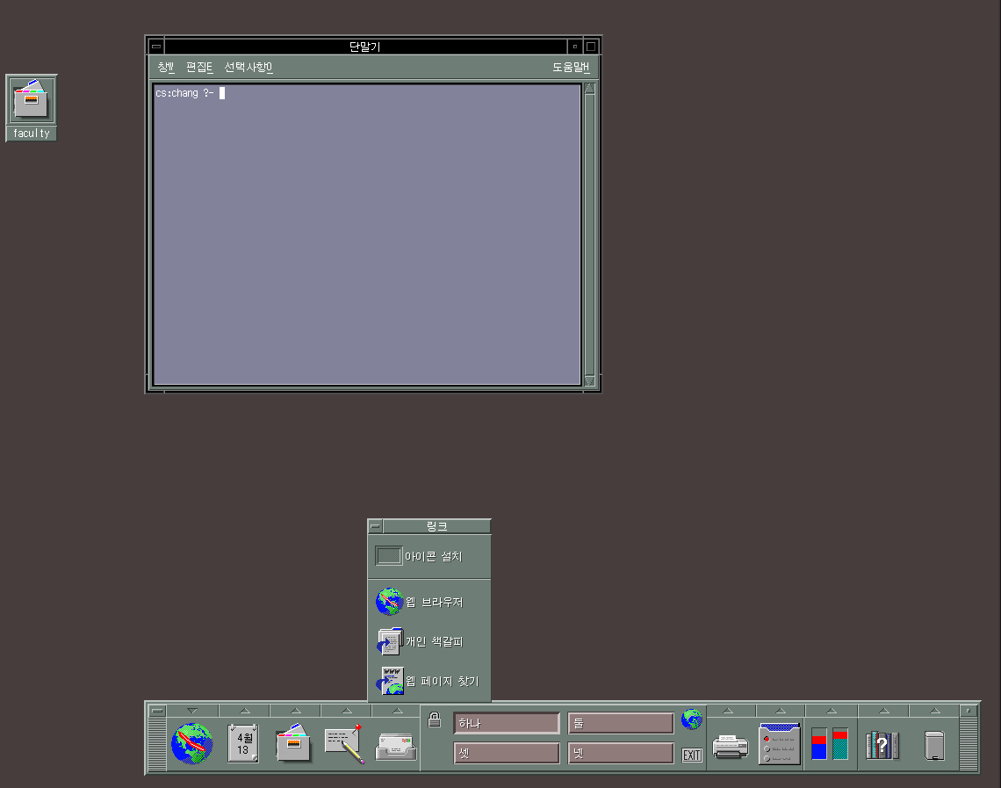
01 유닉스와 리눅스
솔라리스(Solaris)
썬(SUN)에서 개발한 시스템 V 기반의 운영체제
썬 워크스테이션에서 전문가들이 주로 사용

Slide 19

01 유닉스와 리눅스
맥 OS(Mac OS)
- 1984년 애플 매킨토시 컴퓨터용 운영체제로 개발
개인용 컴퓨터에 GUI를 처음으로 도입
- 맥 OS X
2002년에 NeXTSTEP 운영체제와 BSD 유닉스를 기반으로 개발
문서편집, 그래픽, 멀티미디어 등의 분야에서 많이 사용됨

Slide 20
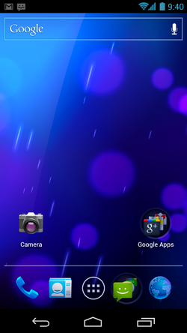
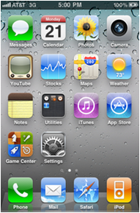
01 유닉스와 리눅스
모바일 기기용 운영체제
- 안드로이드(Android)
리눅스 기반 모바일 기기용
주로 스마트폰, 태블릿 PC 등
개방형 운영체제로 소스 코드 등 공개
- iOS
맥 OS X를 기반으로 개발된 모바일 기기용 운영체제
애플사의 iPhone, iPad, iPod

Slide 21
Section 02
운영체제 개요

Slide 22
02 운영체제 개요
운영체제(OS)
컴퓨터 하드웨어와 응용 프로그램 간의 인터페이스를 제공하는 소프트웨어
운영체제의 주요 목적(역할)
사용자에게 편리한 컴퓨터 사용 환경 제공
CPU, 메모리 등 시스템 자원의 효율적 관리
운영체제의 주요 기능
프로세스 관리: 프로세스 생성, 스케줄링, CPU 시간 분배 등
메모리 관리: 메모리 할당, 해제, 가상 메모리, 페이지 교체 등
파일 시스템 관리: 파일 생성, 읽기, 쓰기, 삭제 등
입출력 관리: 장치와 데이터 간의 상호작용
자원 관리 및 보호: 시스템 자원의 충돌 방지 및 보안 등
사용자 인터페이스 제공: GUI 또는 명령형 인터페이스 제공

Slide 23
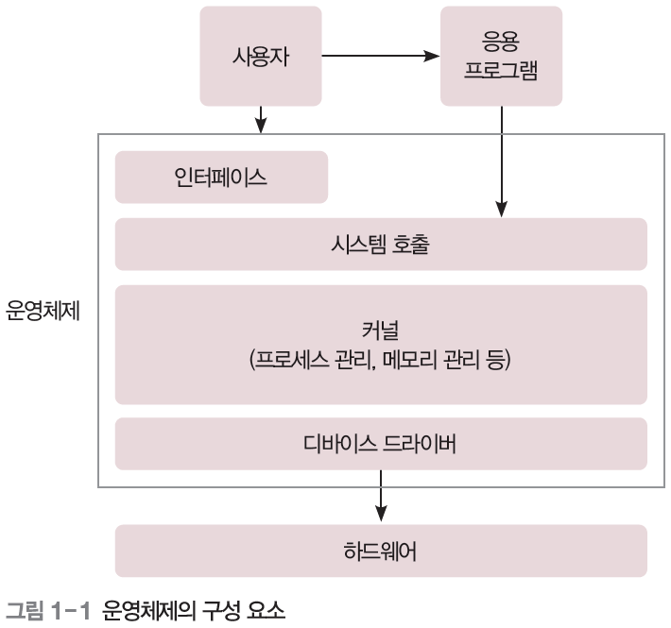
02 운영체제 개요
운영체제의 구성 요소
커널: 하드웨어 제어, 프로세스 및 메모리 관리
파일 시스템: 파일 및 디렉터리 관리
디바이스 드라이버: 하드웨어와의 통신
시스템 호출: 응용 프로그램이 운영체제 기능에 접근
사용자 인터페이스: 명령 해석 및 실행

Slide 24
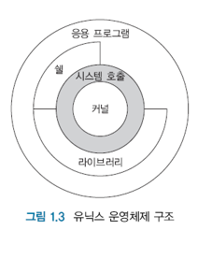
02 운영체제 개요
운영체제
컴퓨터의 하드웨어 자원을 운영 관리하고
프로그램을 실행할 수 있는 환경을 제공.
커널(kernel)
운영체제의 핵심으로 하드웨어 운영 및 관리
시스템 호출(system call)
커널이 제공하는 서비스에 대한
프로그래밍 인터페이스 역할
쉘(shell)
사용자와 운영체제 사이의 인터페이스
사용자로부터 명령어를 입력 받아
해석하여 수행해주는 명령어 해석기

Slide 25
Section 03
리눅스의 특징과 구조

Slide 26
03 리눅스의 특징과 구조
리눅스의 특징
① 공개 소프트웨어
리누스 토르발스가 리눅스 커널을 자유롭게 사용할 수 있도록 공개
전 세계 자원자들의 참여로 지속적인 업그레이드와 다양한 배포판 제공
사용자는 자신이 원하는 배포판을 선택해 자유롭게 수정 및 재배포 가능
② 유닉스와의 완벽한 호환성 유지
유닉스의 명령어와 시스템 콜 표준을 준수하여 호환성 유지
GNU 프로젝트의 응용 프로그램도 기존 유닉스와 호환
멀티유저, 멀티태스킹, 강력한 네트워크 및 보안 기능 제공
③ 서버용 운영체제
데스크톱 외 서버 컴퓨터, 대형 컴퓨터에서도 안정적으로 운영 가능
④ 편리한 GUI 환경 제공
GNOME 등 직관적인 GUI 제공, 윈도 사용자도 쉽게 적응 가능

Slide 27
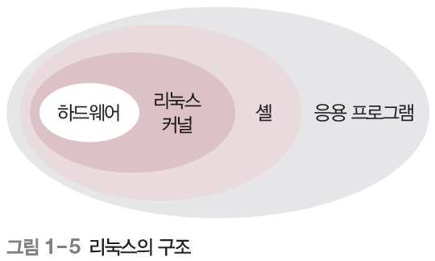
03 리눅스의 특징과 구조
리눅스의 구조
커널(Kernel)
리눅스의 핵심
컴퓨터 자원(프로세스, 메모리, 파일 시스템, 장치)을 초기화하고 제어
셸(Shell)
사용자와 커널 사이의 중간자로 명령어를 해석하고 커널에 전달
배시 셸(Bash): 리눅스의 기본 셸
응용 프로그램
프로그래밍 개발 도구, 문서 편집 도구, 네트워크 관련 도구 등 다양한 프로그램 제공

Slide 28
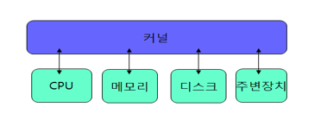
03 리눅스의 특징과 구조
커널의 역할
하드웨어를 운영 관리하여
프로세스, 파일, 메모리, 통신, 주변장치 등을
관리하는 서비스를 제공한다.

Slide 29
Section 04
리눅스의 배포판

Slide 30
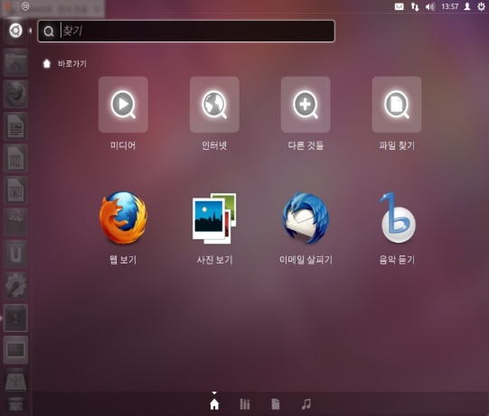
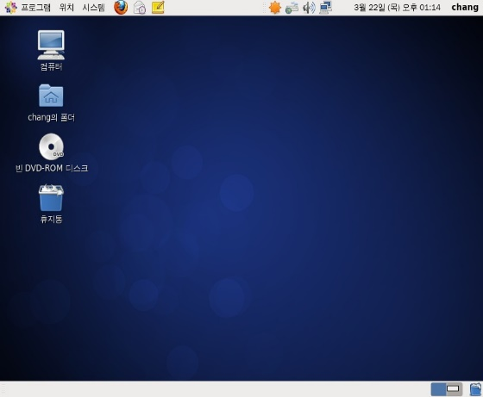
04 리눅스의 배포판
리눅스의 다양한 배포판
- 우분투(Ubuntu)
데스크톱에서 쉽게 사용할 수 있는 리눅스 배포판
MS 윈도우즈 상에서 인터넷으로 쉽게 직접 설치도 가능
http://www.ubuntu.com
- CentOS
RedHat Enterprise 배포판을 기반으로 하는 무료 운영체제
주로 서버용으로 많이 사용되며
데스크톱용, 워크스테이션용도 제공
http://www.centos.org

Slide 31
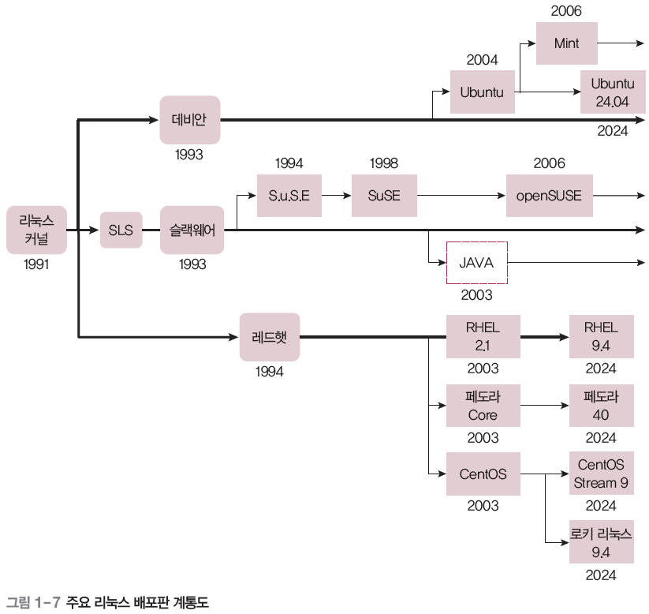
04 리눅스의 배포판
Notes:
https://github.com/FabioLolix/LinuxTimeline

Slide 32
Section 05
리눅스 실습환경 구축

Slide 33

05 리눅스 실습환경 구축
리눅스를 본격적으로 공부하려면 리눅스를 설치해야 한다.
기존의 PC에 가상머신을 설치하여 사용할 것이므로 별도의 PC를 준비할 필요는 없다.
가상머신의 개념과 가상머신 소프트웨어의 종류
가상머신
호스트 OS에 가상의 PC(시스템)를 생성하여 별도의 운영체제(게스트 OS)를 설치·실행할 수 있도록 하는 소프트웨어(하이퍼바이저 기반)
특징
하나의 PC 환경에서 여러 운영체제를 동시에 실행 가능
시스템 메모리를 분할 사용하므로 여러 가상머신을 동시에 실행할 경우 충분한 메모리 자원 필요

Slide 34
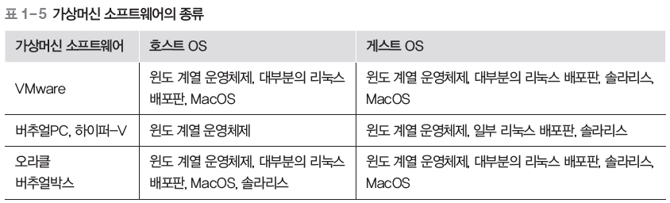
05 리눅스 실습환경 구축
VMware Workstation Pro
기존 무료 제품 VMware Workstation Player 제공 중단 → 개인용 Vmware Workstation Pro를 무료로 제공
이 책에서는 VMware Workstation Pro를 활용해 리눅스를 설치하고 학습 진행

Slide 35
05 리눅스 실습환경 구축
가상머신 소프트웨어의 설치
VMware 다운로드하기
브로드컴 사이트(https://login.broadcom.com)에서 계정 등록 후 로그인
로그인 후 메인화면에서 [Support Portal] → [Software] → [Vmware Workstation Pro]에서 최신 버전(예: 17.5.2)을 선택해 다운로드
다운로드 시 ‘I agree to Terms and Conditions’ 체크 필요
VMware 설치하기
일반 윈도 프로그램처럼 설치 진행
필요 시 Microsoft Visual C++ 재배포 가능 패키지(X86, X64 버전) 설치 후 재부팅
구글에서 ‘Microsoft Visual C++ 재배포 가능 패키지’를 검색하면 다운로드할 수 있음
설치 후 VMware Workstation Pro를 실행했을 때 라이선스 정보를 물어보면 ‘Use VMware Workstation 17 for Personal Use’를 선택

Slide 36
05 리눅스 실습환경 구축
VMware 실행 및 설정하기
VMware 실행 → [Create a New Virtual Machine] 선택
[Typical] 선택 후 설치할 게스트 OS 방식 선택
지금은 빈 디스크만 생성(‘I will install the operating system later’ 선택)
게스트 OS: Linux → Ubuntu 64-bit 선택
가상머신 이름과 폴더 지정(예: ‘Ubuntu 64-bit-2404’).
디스크 용량(20GB) 설정 → 여러 파일로 저장(Split virtual disk into multiple files) 선택
[Finish]를 클릭하면 가상머신 생성 완료

Slide 37
05 리눅스 실습환경 구축
리눅스의 설치
우분투 리눅스 다운로드하기
우분투 리눅스 ISO 파일 다운로드
다운로드 위치: 우분투 공식 홈페이지(https://ubuntu.com).
버전: 2024년 4월 25일 배포된 우분투 24.04 LTS.
파일명: ubuntu-24.04-desktop-amd64.iso.
우분투 리눅스 설치하기
ISO 파일 설정
VMware에서 [Edit virtual machine settings] 클릭
CD/DVD(SATA) → ‘Connect at power on’ 선택
ISO 파일 경로 지정 후 [OK] 클릭
[Power on this virtual machine] 클릭 → 설치 화면 실행

Slide 38
05 리눅스 실습환경 구축
설치 단계
[Try or Install Ubuntu] 선택
언어 설정: ‘한국어’ 선택 후 [다음]
키보드 설정: ‘한국어-한국어(101/104키 호환)’ 선택 후 [다음] 클릭
네트워크 설정: 기본 ‘유선 연결 사용’ 선택 후 [다음] 클릭
업데이트 건너뛰기: [넘기기] 선택
설치 유형 선택: [Ubuntu 설치] 선택 후 [다음]
설치 방법 선택: ‘Interactive installation’ 선택
앱 설치 옵션: ‘Default selection’ 선택
서드파티 소프트웨어: 선택하지 않고 [다음]
디스크 파티션: ‘디스크 지우고 Ubuntu 설치’ 선택 → 디스크 자동 배치사용자 계정: user1 / 컴퓨터 이름(호스트 이름): hanbit(필요에 따라 변경 가능)

Slide 39
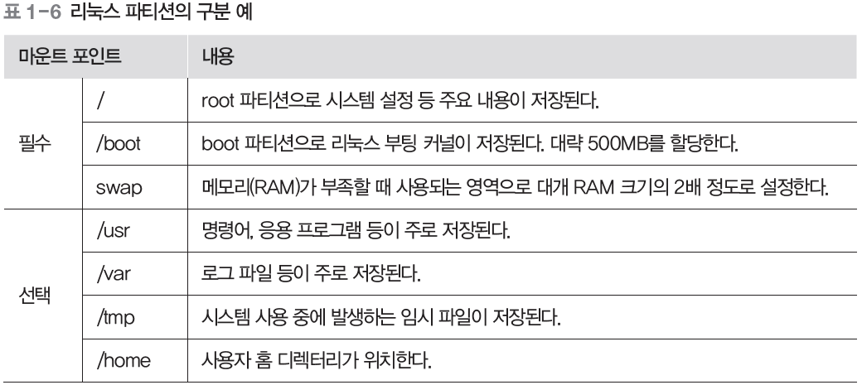
05 리눅스 실습환경 구축
시스템이 자동으로 위치를 인식 → 서울인지 확인 후 [다음] 클릭
[설치] 클릭 → 우분투 설치 시작
설치가 완료되면 [지금 다시 시작] 클릭 → 시스템 재부팅
재부팅 과정에서 설치 미디어 제거 후 ‘ENTER’ 입력 → 부팅 시작

Slide 40
05 리눅스 실습환경 구축
우분투 리눅스 실행 및 초기 설정하기
재부팅 후 나타나는 로그인 화면에서 사용자 계정 선택 → 로그인
환영 메시지: 안내 창에서 [다음] 클릭
추가 설정: 우분투 Pro 업그레이드 여부, 우분투 개선 참여, 추가 앱 설치 여부 선택
특별한 설정 없이 [다음] → [Finish] 클릭
추가 설정 완료 후 우분투 초기 화면 표시
모든 설치 및 설정 완료 → 우분투 사용 준비 완료

